Slide 1
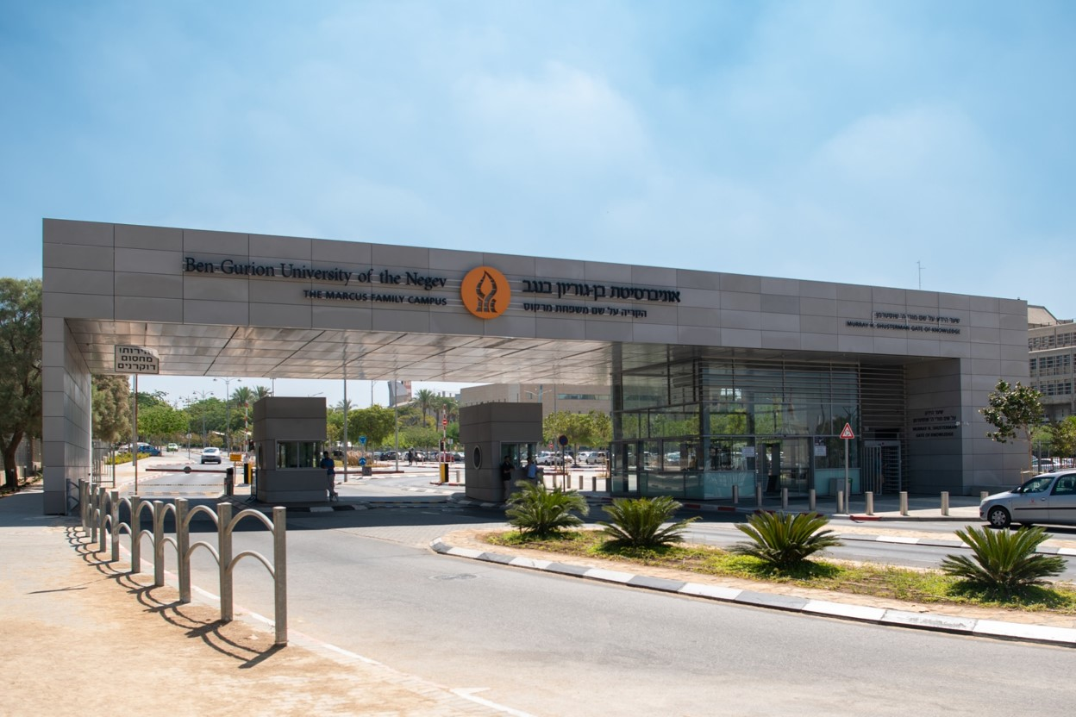


המחלקה לכלכלה
מפגש אוריינטציה
ברוכים הבאים!
מתחילים בשעה 10:00

Slide 2
המחלקה לכלכלה | מפגש אוריינטציה | מה בתכנון?
  היכרות ומילות פתיחה – ראש המחלקה, פרופ' דני כהן זדה
  סקירה של מסלולי הלימוד – יו"ר ועדת הוראה, ד"ר דוד לגזיאל
  לימודי חשבונאות – ראש התוכנית לחשבונאות, ד"ר כורש גליל
  הנחיות ודגשים (בפרט, רישום לקורסים) – יו"ר ועדת הוראה, ד"ר דוד לגזיאל
  נציגות אגודת הסטודנטים ומפגש עם החונכים.

Slide 3
דברי פתיחה - ראש המחלקה
תכנית לימודים מעניינת שמכשירה באופן מיטבי לאתגרי המחר.
מחלקה איכותית עם חברי סגל שמתמחים במגוון רחב של נושאים.
התואר כמפתח לשוק העבודה ולחיים בכלל.
השאיפה למצוינות, למקצוענות ולהבנה מעמיקה.
המצוינות כדלת לתארים מתקדמים.
דגשים על הלימודים האוניברסיטאיים המאתגרים.
תהליך למידה ממושך באוניברסיטה ובבית – דגשים להצלחה.
התייחסות לשילוב לימודים ועבודה.
החוויה שבלמידה והנכונות לסייע בהתמודדות עם קשיים.
מסר לסיום.

Slide 4
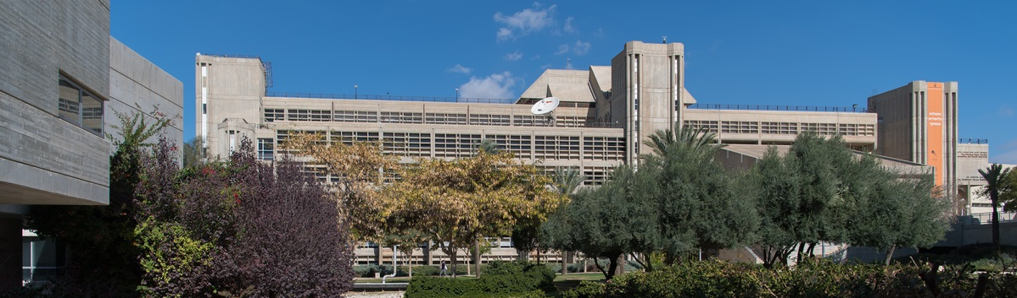
סקירה של מסלולי הלימוד

Slide 5
כלכלה חד-חוגי עם התמחות במנהל עסקים / חשבונאות
זכאות לתואר ראשון בכלכלה עם התמחות במנהל עסקים דורשת 120 נקודות זכות (נק"ז):
  108 נק"ז לקורסים מקצועיים: 60 נק"ז לקורסי חובה, ו-48 נק"ז לקורסי בחירה.
  10 נק"ז ללימודי בחירה כלליים – טיפול בקורסים כלליים מתבצע דרך הפקולטה.
  2 נק"ז ללימודי אנגלית כשפה זרה – טיפול בקורסי אנגלית מתבצע דרך המחלקה לאנגלית.
במסלול כלכלה עם התמחות בחשבונאות – 140 נק"ז במחלקה (מתוכם 3 נק"ז בחירה).
כל מסלולי הלימוד מופיעים בשנתון המפורסם באתר המחלקה תחת "מידע לסטודנטים".
האחריות להשלמת חובות הלימוד היא על הסטודנטים!

Slide 6
כלכלה חד-חוגי עם חטיבה
שלושה מסלולי כלכלה (80 נק"ז) + חטיבה (28 נק"ז) לדוגמה:
  כלכלה עם ניהול מדיניות.
  כלכלה עם מזרח תיכון.
  כלכלה עם מדעי המחשב.
  כלכלה עם מתמטיקה.
  ראו מערכות לימודים מומלצות למסלולים אלה באתר המחלקה ובשנתון.

Slide 7
כלכלה במסלול דו-חוגי (2 מחלקות נפרדות)
במסלול דו-חוגי לומדים 54 נק"ז בכל מחלקה.
שימו לב, ברוב המסלולים הללו אין נק"ז לטובת קורסי בחירה.
הדו-חוגי הנפוצים:
  כלכלה ופסיכולוגיה
  כלכלה וניהול
  כלכלה וסטטיסטיקה
  כלכלה ומתמטיקה
בשנתון תמצאו תוכנית לימודים של 54 נק"ז במחלקה (לפחות 51 נק"ז לקורסי חובה) בחלוקה לסמסטרים.

Slide 8
כלכלה (חד-חוגי) עם התמחות בחשבונאות

Slide 9
כלכלה וחשבונאות - דגשים
המחזור הראשון עם 3.5 שנים של לימודים וללא צורך בשנת ההשלמה.
שנה ראשונה מאתגרת במיוחד.
ציון עובר במבוא לחשבונאות פיננסית א/ב הוא 70 ומעלה.
חשבונאות היא מקצוע שנבנה בקומות. אי הבנה של התכנים בתחילת הלימודים יקשו מאוד על ההצלחה.
יש ללמוד בצורה יסודית ולוודא הבנה כבר מתחילת התואר.
פספוס של שיעור או שניים עלול לפגוע קשות בהצלחה בתואר.

Slide 10
כלכלה וחשבונאות - דגשים
המלצות:
  למידה בקבוצות.
  שימוש בהקלטות השיעורים.
  פתרון כל התרגילים ונוכחות בכל השיעורים והתרגולים.
  בוחן אמצע במבוא לחשבונאות פיננסית א' כאינדיקציה לעמידה באתגרים של הקורס.
  שיפור השפה העברית למי ששפת אימו אינה עברית.
  למתקשים מומלץ לבחון קבלת סיוע מדיקנט הסטודנטים.
בקשות מוועדת הוראה:
  בקשות לגבי קורסים בחשבונאות יש להפנות לראש המגמה לחשבונאות, ד"ר כורש גליל;
  בקשות לגבי קורסים בכלכלה יש להפנות ליו"ר ועדת ההוראה, ד"ר דודו לגזיאל.

Slide 11
הנחיות ודגשים

Slide 12
הרשמה לקורסים
כל המידע מופיע באתר המחלקה, תחת "מידע לסטודנטים".
לעבור בעיון על דף הנחיות לרישום לקורסים (נשלח במייל ובאתר).
שימו לב למספרי הקורסים!
למעט חדו"א ד', מספרי הקורס הם ****-142-1 (סימון מחלקה 142, 1 עבור תואר ראשון).
חובה להירשם לכל קורסי הבסיס של שנה א'.
אין להירשם לקורסים/תרגילים עם שעות חופפות –שימו לב לקורסים שנתיים!
קורסי אנגלית – בהתאם לרמת הקבלה לאוניברסיטה.
האחריות על ההרשמה והשלמת חובות היא על הסטודנטים!

Slide 13
עדכונים בעתיד
אתר המחלקה: מידע ועדכונים שוטפים מהמחלקה
דף הפייסבוק:
  מידע ועדכונים שוטפים מהמחלקה
  משרות מעניינות
  מידע רלוונטי לכלכלנים
  אפשרות שלכם להעלות נושאים ולהגיב.
הודעות בדוא"ל:
  הקפידו על בדיקת הודעות באופן יומי (בדוא"ל האוניברסיטאי);
  עדכוני קורסים, מערכת שעות, בחינות, ומהמרצים מתקבלים בעיקר בדוא"ל.

Slide 14
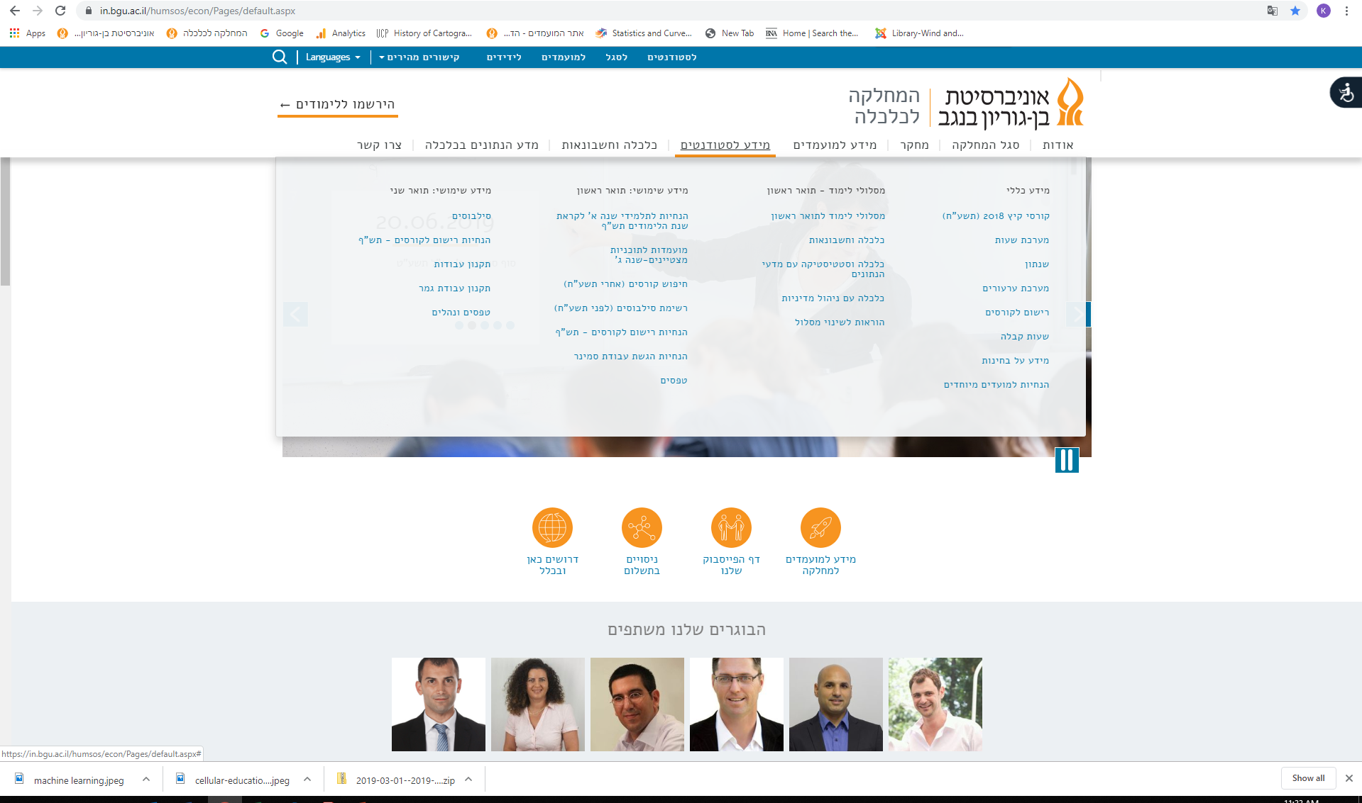
מידע ועדכונים מהמחלקה

Slide 15
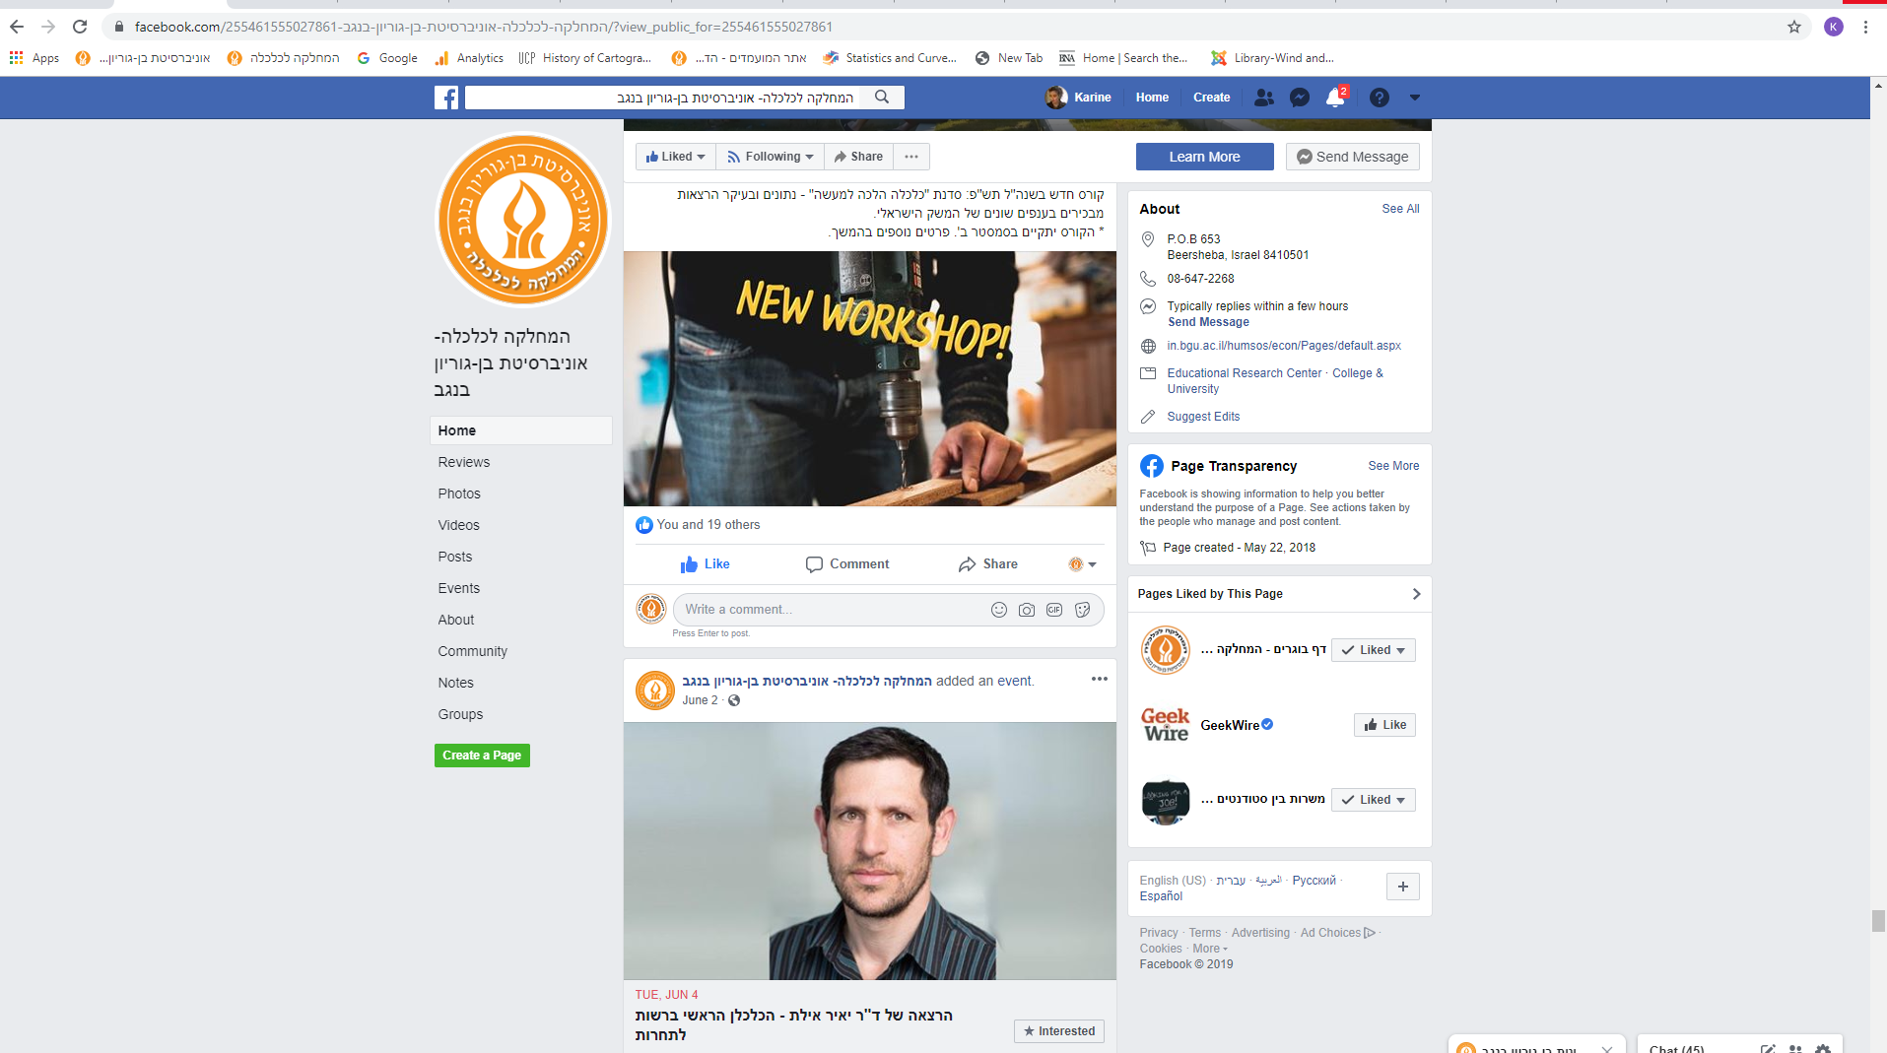
מידע ועדכונים מהמחלקה

Slide 16
דרישות לסיום שנה א'
דרישות הכרחיות למעבר שנה אקדמית:
  סיום בהצלחה של כל קורסי הבסיס באותה השנה
  ממוצע 65 ומעלה
ציון "עובר" בכל קורס (56 או 70, נקבע בהתאם לסיליבוס).
אי ביצוע בחינה גורר ציון "0", ונכנס לממוצע.
כישלון כפול באותו קורס חובה – הפסקת לימודים אוטומטית.
כישלון בארבעה קורסים – הפסקת לימודים אוטומטית.
אישור להיבחן במועד ג' – רק במקרים חריגים. ראו באתר המחלקה "הנחיות למועדים מיוחדים".
נוהל פניות תלמידים: מרצה הקורס - מזכירות - יו"ר הוראה מחלקתית - רמ"ח - ועדת הוראה פקולטית - דיקן

Slide 17
המלצות אישיות
לא ללכת לאיבוד במהלך הסמסטר:
  למידה משבוע לשבוע
  להשלים במקרה של חיסורים
  להקפיד על תרגילי הבית
נוכחות. נוכחות. נוכחות.
שעות קבלה – קריטי.
לא לפחד לשאול שאלות. אם אתם לא מבינים, כנראה שגם החברים לא מבינים.
תעזרו בחונכים המחלקתיים.
תתייעצו עם חברי הסגל – אנחנו פה בשבילכם!

Slide 18
נציגות אגודת הסטודנטים וחונכים מחלקתיים

Slide 19

בהצלחה!!!

